Slide 1
Multimedia
conf. dr. Cristian Ioniță

Slide 2
Resurse / Contact
Resursele necesare se găsesc:
https://online.ase.ro – pe pagina cursului / seminarului
http://ase.softmentor.ro – secțiunea Multimedia → Teme abordate
Modalități de contact:
Email: cristian.ionita@ase.ro / crionita@ie.ase.ro / cristian.ionita@softmentor.ro
Mesaje pe platforma https://online.ase.ro

Slide 3
Obiective
Însușirea elementelor teoretice și practice care să permită dezvoltarea de aplicații multimedia
Cunoaşterea facilităţilor multimedia ale sistemelor de calcul actuale și a instrumentelor software pentru dezvoltarea de aplicații multimedia
Cunoașterea noțiunilor teoretice necesare pentru procesarea culorilor, imaginilor raster și vectoriale, sunetului și secvențelor video
Dezvoltarea de abilități de programare a aplicațiilor multimedia în context web
Tehnologii utilizate:
Limbajele HTML, CSS și JavaScript
API-urile puse la dispoziție de browser-ele web moderne

Slide 4
Evaluare
50% – evaluare finală
Examen oral în ultimele două săptămâni
30% – evaluări pe parcurs
Lucrare săptămâna 4 – manipulare DOM folosind JavaScript (20% din nota finală)
Lucrare săptămâna 12 – elemente teoretice (10% din nota finală)
20% – proiect
Individual, tema de proiect se alocă de către profesor, prezentare în săptămâna 12
Condiții de promovare
Minim nota 5 la evaluarea finală
Minim nota 5 la evaluarea pe parcurs
Minim nota 5 la proiect

Slide 5
Teme Proiecte
1. Program de desenare
Permite adăugarea interactivă și manipularea de figuri geometrice pe o imagine raster și exportul desenului în format raster sau vectorial
2. Editor de imagini
Permite încărcarea de imagini și efectuarea interactivă de operații (crop, redimensionări, aplicare efecte, afișarea histogramei de culoare, adăugare de text, ...)
3. Player video
Permite navigarea și editarea playlist-ului, afișarea de subtitrări, aplicarea de efecte în timp real, ...
4. Editor grafică vectorială (SVG)
Permite editarea unui desen folosind grafică vectorială și exportul sub formă de SVG sau raster
5. Joc – similar Asteroids
6. Vizualizare date
Vizualizare grafică interactivă pentru date preluate de pe Eurostat

Slide 6
Structura curs
Noțiuni generale
Conceptul de multimedia și clase de aplicații
Condiții hardware și software
Multimedia în context web (HTML / CSS / JavaScript)
Imagine și animație
Culoarea și spații de culoare
Grafica raster
Desenarea în grafica raster
Procesarea imaginilor
Stocarea și compresia imaginii
Animație
Grafica vectorială
Sunet
Noțiuni de bază legate de sunet și procesul de numerizare
Compresia audio
Utilizarea sunetului în aplicații web (redare, generare și procesare)
Video
Noțiuni generale și compresia
Utilizarea secvențelor video și captura video în aplicații web
Integrarea elementelor multimedia în aplicații web, desktop sau mobile

Slide 7
I. Noțiuni generale
1. Conceptul de multimedia
2. Clase de aplicații multimedia
3. Condiții hardware / software
4. Multimedia în context WEB

Slide 8
1. Conceptul de multimedia
Multimedia din punct de vedere informatic este:
o combinație de text, imagine, sunet, animație, video
accesibilă utilizatorului prin intermediul sistemului de calcul
Elemente care au stat la baza dezvoltării conceptului de multimedia:
conversia analog digital
compresia datelor

Slide 9
Conversia analog - digital
Resursele utilizate trebuie convertite în format digital pentru:
stocare
procesare
includere în aplicații
Resursele sunt convertite în format analog la redare

Slide 10
Compresia
apariția algoritmilor specifici (cu pierdere de informație)
exemple: JPEG, MPEG Audio / Video
pierdere de informație controlată
exploatează limitările percepției umane
proces asimetric

Slide 11
Tehnologii utilizate
- periferice specializate pentru captură imagine / sunet / video
- medii de stocare de mare capacitate
- tehnologii de comunicare la distanță cu bandă largă
- procesoare specializate pentru compresie / decompresie la nivel hardware

Slide 12
Aplicație multimedia
- componentele sunt accesibile prin intermediul unui sistem de calcul
- datele utilizate sunt în format digital (NU analogic)
- elementele sistemului sunt integrate într-o interfață unitară
- grad ridicat de interacțiune cu utilizatorul

Slide 13
Modalități de dezvoltare
Multimedia authoring
includ componente preprogramate ce permit recunoașterea mai multor formate de resurse multimedia, instrumente pentru generarea animațiilor, pentru implementarea conceptelor de hypertext, hypermedia
accentul cade pe scenariul de derulare a aplicației și pe sincronizarea resurselor
bazat pe concepte precum axa timpului / carte / diagrame de flux
Exemple: Flash, PowerPoint
Multimedia programming:
accentul se pune pe procesarea directă a resurselor prin intermediul unui limbaj de programare și a unor biblioteci specializate

Slide 14
2. Clase de aplicații multimedia
Criterii multiple de clasificare
Cele mai importante criterii
domeniu de utilizare
grad de interacțiune
localizarea componentelor

Slide 15
Clasificare în funcție de domeniu
Economie – vizualizarea datelor
Educație – aplicații de e-learning, enciclopedii
Publicitate – aplicații de prezentare
Medicină – procesarea și vizualizarea interactivă a datelor medicale
Industrial –instrumente de proiectare asistată
Entertainment – jocuri, realitate virtuala
Sisteme informatice geografice GIS – sisteme pentru vizualizarea datelor geo-spațiale
Comunicații – aplicații de tip videoconferință

Slide 16
Alte criterii
Grad de interacțiune
aplicații interactive
prezentări statice sau liniare
Localizarea componentelor
locale
la distanță

Slide 17
3. Precondiții hardware / software
Echipamente hardware pentru achiziție / procesare:
imagine
sunet
video
Componente software necesare pentru redarea conținutului multimedia

Slide 18
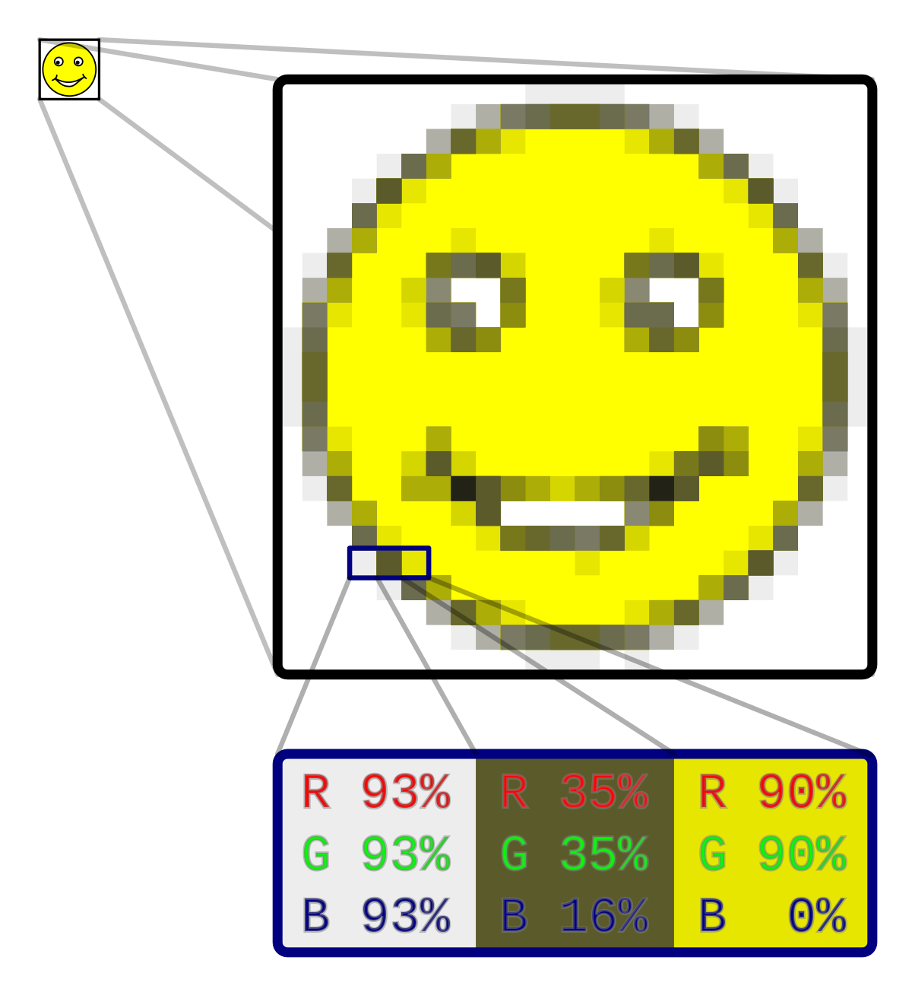
Hardware specializat
Dispozitive periferice pentru achiziția de imagini fixe:
Scanner
transformă informația luminoasă în informație electrică, iar ulterior aceasta este convertita și salvată sub formă digitală
tipuri: flatbed / rotativ
Aparat foto digital
folosește lentile asemănătoare aparatului foto clasic și un senzor digital pentru transformarea informației luminoase în informație electrică

Slide 19
Hardware specializat
Dispozitive periferice pentru achiziția de sunet:
placa de sunet: convertor analog – digital și digital – analog

Slide 20
Hardware Specializat
Dispozitive periferice pentru achiziția de imagini video:
placa de achiziție și numerizare video: preluare și numerizare fluxuri audio - video
camera video digitală: captură directă în format digital (similar aparat foto digital)
placa TV tunner: preia semnal TV, decodifică și numerizează semnalul
Implementare hardware pentru algoritmi de compresie și compresie în cadrul plăcilor video

Slide 21
Software specializat
Drivere
Asigură controlul și comunicarea cu perifericele specializate
Specifice pentru dispozitivul și sistemul de operare
Permit sistemului de operare să ofere aplicațiilor o interfață uniformă
Extensii ale sistemului de operare
Biblioteci specializate pentru controlul resurselor multimedia
Instrumente de bază pentru redarea conținutului multimedia

Slide 22
Software specializat
Produse software specializate pe medii de comunicare
Achiziție și prelucrare de imagini
Permit prelucrarea imaginilor în format raster sau vectorial
Exemple: Adobe PhotoShop, GIMP, Corel Draw, Adobe Illustrator
Achiziție și prelucrare de sunet
Exemple: Adobe Audition, Audacity, Sony Sound Forge
Achiziție și editare video
Exemple: Adobe Premiere, Blender, Sony Vegas, DaVinci Resolve

Slide 23
Software specializat
Produse software pentru creație și redare de aplicații multimedia
Exemple
Browser web
Flash
PowerPoint

Slide 24
4. Multimedia în context WEB
Se dezvoltă odată cu apariția standardului HTML5
Elemente multimedia suportate
Text
Imagini
Animație
Grafică raster – elementul canvas
Grafică vectorială – SVG
Sunet – elementul audio + Web Audio API
Video – elementul video
Grafică 3D – WebGL
Avantaje

Slide 25
Arhitectură client-server
Client – Web Browser
Trimite cererile către server
Gestionează afișarea conținutului multimedia și interacțiunea cu utilizatorul
Server – Web Server
Preia cererile de la Web Browser
Trimite conținutul (static sau generat dinamic) către browser
Comunicare – protocolul Hypertext Transfer Protocol
Protocol text
Mesaje de tip request și response
Mesajele sunt trimise prin intermediul protocolului TCP/IP

Slide 26
HTTP Request
Format: comanda (GET / POST / …)/ parametri / eventual conținut
Cereri inițiate de către browser:
Introducere adresă de către utilizator
Navigare către pagină nouă
Obținere resurse
Solicitat din cod
Exemplu:
GET /index.html HTTP/1.1
Host: www.test.com
User-Agent:Mozilla/5.0

Slide 27
HTTP Response
Format: status (200 / 404 / 500 /…)/ parametri / conținut
Răspunsul este generat:
Static (conținutul este preluat din fișier)
Dinamic (conținutul este generat de către un program)
Exemplu:
HTTP/1.1 200 OK
Content-Type: text/html; charset=UTF-8
Content-Length: 131
<html>
…
</html>

Slide 28
Limbaje utilizate
HTML - HyperText Markup Language
Structura documentului
Conținutul (de tip text)
Referințe la alte resurse
CSS - Cascading Style Sheets
Descrie modalitatea de prezentare a conținutului
JavaScript
Manipularea dinamică a conținutului și a modalității de prezentare
Gestionează interacțiunea cu utilizatorul

Slide 29
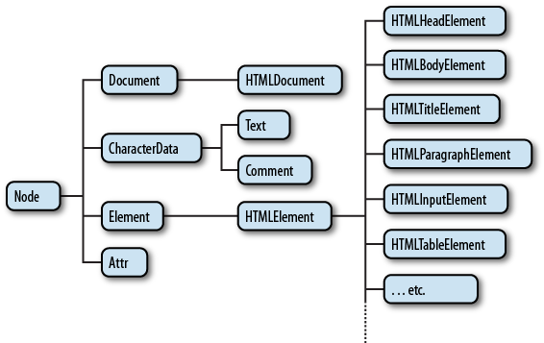
DOM – Document Object Model
Aplicația este reprezentată intern sub formă de arbore
Tipuri de noduri
Elemente
Text
Nodurile - create din HTML sau JavaScript
Conțin:
atribute
parametri de stil
funcții JavaScript

Slide 30
Limbajul HTML
Tag
Instrucțiunea de creare a unui nod
Format: <test>conținut</test>
Conținutul poate fi:
Text
Alte tag-uri
Atribut
Perechi denumire – valoare atașate nodurilor
<test nume1=“valoare1” nume2=“valoare2”>conținut</test>
Caractere speciale: < - &lt; | > - &gt; | " - &quot; | ' - &apos; | & - &amp;

Slide 31
Structura unui document HTML
<!DOCTYPE html>
<html>
<head>
<title>titlu</title>
referințe și parametri
</head>
<body>
conținut
</body>
</html>
HTML
HEAD
TITLE
Referințe și parametri
BODY
Conținut

Slide 32
Tipuri de elemente
Text
Formatare: h1 – h6, p, pre, div, em, strong, span, br, a
Liste: ul, ol, li
Tabele: table, thead, tbody, tfoot, tr, th, td
Formulare: form, input, select, option
Imagine raster
img, canvas
Imagine vectorială: svg
Audio și video: audio, video

Slide 33
Formatare Text
H1, H2, …, H6 – titluri
marchează titlurile secțiunilor din document (1 este cel mai important)
P – marchează paragrafele de text
PRE – text preformatat
Previne comasarea spațiilor pentru conținutul tag-ului (în tot subarborele)
DIV, SPAN – containere generice folosite pentru gruparea conținutului
STRONG, EM – folosite pentru marcarea fragmentelor mai importante într-un text
BR – inserează o linie nouă
A – creează un hyperlink (adresa destinație este specificată prin atributul href)

Slide 34
Liste și tabele
Liste
UL – unordered list (uzual afișate cu buline)
OL – ordered list (uzual afișate numeroate)
Ambele conțin elemente marcate cu LI (list item)
Tabele
TABLE – reprezintă un tabel și poate conține
Secțiuni marcate cu THEAD, TBODY și TFOOT
Un titlu marcat cu CAPTION; titlul poate conține orice fragment HTML și este afișat în afara tabelului
Secțiunile conțin rânduri marcate cu TR
Rândurile conțin celule marcate cu TH (table header) sau TD (table data);
celulele pot conține orice fragment HTML
O celulă se poate întinde pe mai multe rânduri / coloane prin intermediul atributelor rowspan și colspan

Slide 35
Formulare
Sunt conținute în interiorul unui tag FORM care poate avea următoarele atribute:
action – adresa la care trebuie trimise datele din formular
method – metoda HTTP care va fi utilizată la transmiterea cererii
Majoritatea controalelor pot fi inserate printr-un tag INPUT cu următoarele atribute:
type – determină tipul controlului (text – implicit, password, radio, checkbox, file, button, submit, reset, hidden)
name – denumirea sub care va fi transmisă valoarea (a nu se confunda cu atributul id)
value – conține valoarea stocată în control
Pentru combo box se folosesc elemente de tip SELECT (cu atribut name), iar definirea opțiunilor se realizează prin elemente de tip OPTION (cu atribut value)
Asocierea de etichete pentru controale se realizează prin elemente de tip LABEL (cu atribut for)

Slide 36
Elemente de tip block și inline
 | Pe linie nouă | Lățime | Înălțime | Conținut
Block | Mereu | 100% din lățimea părintelui Poate fi setată | Înălțimea conținutului Poate fi setată | Elemente de tip block și / sau inline
Inline | Doar dacă nu mai are loc pe linia curentă | Lățimea conținutului NU poate fi modificată | Înălțimea conținutului NU poate fi modificată | Doar elemente inline

Slide 37
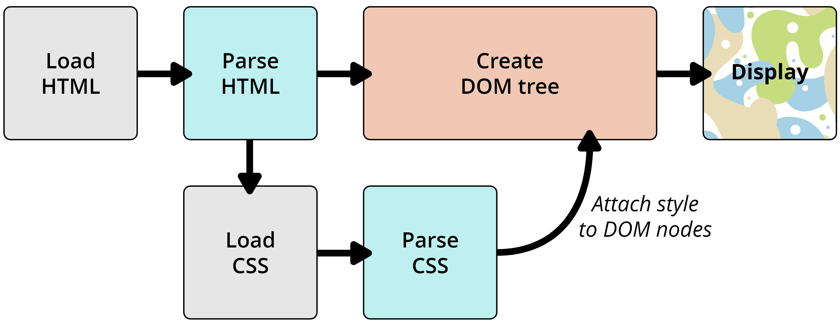
Cascading Style Sheets
Modificarea modului de afișare a elementelor din DOM

Slide 38
Cascading Style Sheets
Format dintr-o serie de reguli de forma:
selector
{
proprietate 1 : valoare 1;
proprietate 2 : valoare 2;
….
}

Slide 39
Utilizare CSS în HTML
Tag style – stiluri interne
<style type="text/css">
th { font-weight: bold; }
</style>
Tag link – stiluri externe
<link rel="stylesheet" type="text/css" href="test.css" />
Atribut style – stiluri inline
<p style="color: red; font-size: 12pt;">...</p>

Slide 40
Selectori
Identifică nodurile din arbore asupra cărora se vor opera modificările
Selectori simpli:
Element: TIP_ELEMENT
Identificator: #ID
Clasă: .NUME_CLASĂ
Alți selectori:
Universal: *
Atribut: selector[atribut=“valoare”]
Nod copil sau descendent: selector > selector sau selector selector
Grupare: selector, selector
Combinare selectori: TIP_ELEMENT#ID, TIP_ELEMENT.NUME_CLASĂ

Slide 41
Reguli de aplicare
Moștenire
Propagarea valorilor de la un nod părinte la nodurile copil
Nu toate proprietățile sunt moștenibile
Cascadare
Mecanismul de alegere aplicat în cazul în care avem mai multe valori în conflict
Reguli de cascadare
Importanță: reguli marcate ca !important
Specificitatea selectorului
Ordinea în fișierul sursă

Slide 42
Formatare text și culori
Proprietăți:
font-family – denumire font sau familie (ex: sans-serif, monospace, Arial, Tahoma, …)
font-size – dimensiune caractere (ex: small, medium, 12pt, 0.8em, …)
font-weight – grosime caractere (ex: normal, bold, 400, 700, …)
font-style – tip caractere (ex: normal, italic, oblique, …)
color, background-color – culoare text sau fundal (ex: red, #EE0000, #E00, rgb(238, 0, 0), …)
Unități de măsură:
relative: %, em, ...
absolute: pt (1 / 72 inch), px (1 / 90 inch), cm, ….
Exemplu
body { font-family: tahoma; font-size: 11pt; color: blue; }

Slide 43
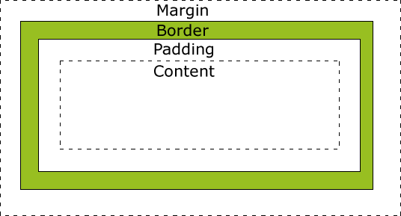
Setare margini și dimensiuni
Setare dimensiuni:
width
height
min/max-width/height
overflow:
visible – întreg conținutul este afișat, posibil în afara celulei
hidden - conținutul din afara celulei nu este afișat
scroll – hidden + afișare bară de scroll
auto – afișează bara de scroll doar dacă este necesară
Proprietățile width și height se referă doar la dimensiunea secțiunii content (fără padding / border / margin)

Slide 44
Setare margini și dimensiuni
Setare margini:
padding sau margin / -top / -bottom / -left / -right
padding:
3px 4px 5px 6px (top, right, bottom, left) sau
2px 3px (top = bottom = 2px, right = left = 3px) sau
3px (toate laturile)
padding-top: 5px (setare pentru o singură latură)
similar pentru margin
border / -top / -bottom / -left / -right / -width / -style / -color
border: 2px dotted green
border-style: solid
border-bottom-width: 3px;

Slide 45
Controlul poziționării
Control layout:
display: none / inline / block
float: none / left / right
clear: none / left / right / both
Poziționare în cadrul paginii
top, right, bottom, left, z-index
position:
static: poziționare normală, proprietățile (top, …) sunt ignorate
relative: poziționare normală, proprietățile (top, …) sunt respectate
-----
absolute: nu participă la poziționarea normală; poziționat față de primul părinte cu poziționare absolută
fixed: nu participă la poziționarea normală; poziționat față de fereastra browser-ului

Slide 46
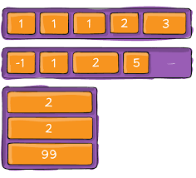
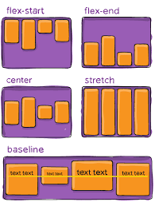
Flexbox (Opțional)
Sistem de layout utilizat pentru alinierea conținutului bazat pe un model 1D (o singură axă principală)
Permite poziționarea atât pe verticală (linii) cât și pe orizontală (coloane)
Proprietăți la nivelul container-ului părinte:
display: flex;
flex-direction, flex-wrap, justify-content, align-items, ...
Proprietăți la nivelul elementelor copil:
order, flex-grow/shrink/basis, align-self
Resurse:
https://css-tricks.com/snippets/css/a-guide-to-flexbox/
https://developer.mozilla.org/en-US/docs/Web/CSS/CSS_Flexible_Box_Layout/Basic_Concepts_of_Flexbox

Slide 47
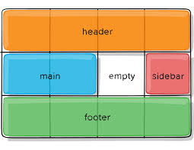
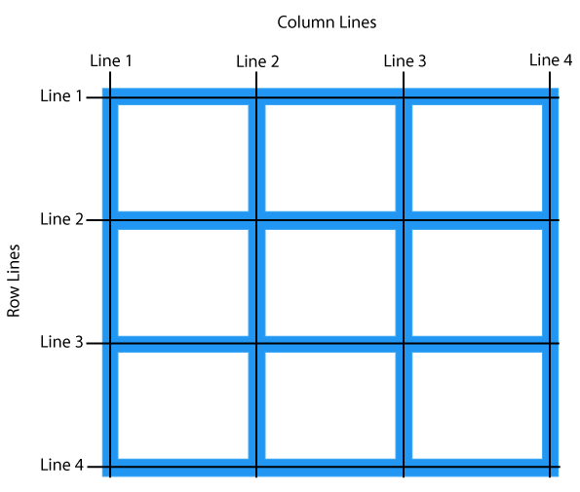
Grid (Opțional)
Sistem de layout utilizat pentru alinierea conținutului bazat pe un model 2D (două axe principale)
Permite poziționarea elementelor copil într-o structură matriceală
Proprietăți la nivelul container-ului părinte:
display: grid;
grid-template-columns, grid-template-rows
grid-column/row-gap
Proprietăți la nivelul elementelor copil:
grid-column-start, grid-column-end
grid-row-start, grid-row-end
Resurse:
https://css-tricks.com/snippets/css/complete-guide-grid/
https://developer.mozilla.org/en-US/docs/Web/CSS/CSS_Grid_Layout

Slide 48
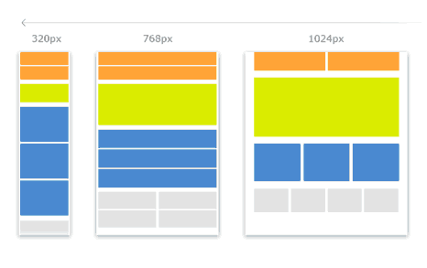
Media Queries (Opțional)
Sintaxă specială introdusă în CSS3 care permite aplicarea unor reguli doar în anumite condiții:
În funcție de mediu: all / screen / print / speech
În funcție de caracteristicile mediului (width, height, ...)
Sintaxa:
@media not|only mediatype and|not|only (media feature) {
.selector { … }
}
Resurse:
https://developer.mozilla.org/en-US/docs/Web/CSS/Media_Queries

Slide 49
Bootstrap (Opțional)
Bibliotecă CSS
Dezvoltată de Twitter
Asigură uniformitatea
Permite dezvoltarea facilă de aplicații responsive
Sistem de layout bazat pe rânduri și coloane
Colecție de componente
Customizare simplă bazată pe teme
Resurse:
https://getbootstrap.com/docs/4.5/getting-started/introduction/

Slide 50
Limbajul JavaScript
Caracteristici
Dinamic
Limbaj funcțional
Bazat pe obiecte
Utilizare
Manipulare noduri DOM
Evenimente
Procesare
Comunicare la distanță

Slide 51
Modalități de includere în HTML
Prin intermediul tag-ului <script>
A) Fișier extern
<script type=“text/javascript” src=“lib/test.js”></script>
B) În cadrul paginii
<script type=“text/javascript”>
// cod JavaScript …..
</script>
Execuție directă în fereastra de consolă
Afișare mesaje: console.log(valori);

Slide 52
Tipuri de date
Tipuri de date de bază
Number: -3.14, 6, 2
Boolean: true, false
String: “test”
null, undefined
Object: { nume: “Ana”, varsta:7 } – referință
Symbol
Obiecte speciale
Function: function f() {…}
Array: [1, 2, “trei”]

Slide 53
Variabile și expresii
Declarare
Prin atribuire valoare (nerecomandat): a = 8; a = false;
Folosind:
let: let b = “test”; let b; // block scope
const: const b = “test” // block scope
var: var a = 3; var b; // function scope
Exemple:
a = 10; let b = “test”; b = 1.5;
const c = 7; const v = [1, 2, 3]; v[0] = 5;

Slide 54
Variabile și expresii
Scope
Global sau local
Function vs block based
Evaluare expresii
Operatori similari cu C# (în plus === - egalitate strictă)
Exemple:
a += 7 a === 10 a < b && b > c
a > 10 a++ a = “Ana” + “-“ + “Maria”
Utilizare template strings: `Numele este ${prenume} ${nume}.`

Slide 55
Vectori – Obiectul Array
Inițializare: var v = []; sau var v = [1, “Ion”]; sau var v = new Array(1, 2, 3);
Accesare elemente: var i = v[0]; v[1] = 23;
Dimensiune: v.length (read / write)
Metode:
push(valoare) – adăugare la sfărșit
pop() – extrage ultimul element
indexOf(valoare) – întoarce poziția elementului (sau -1)
sort() – sortează vectorul
slice(index_start, index_sfărșit) – extrage un sub-vector
splice(index_start, numar_de_sters, val1, val2, ….) - ștergere / înlocuire valori
Parcurgere: for / for..of

Slide 56
Funcții
Declarare:
function suma(a,b) { return a + b; } // function declaration
let suma = function(a,b) { return a + b; } // function expression
Parametri:
Transmiși prin valoare
Accesibili prin arguments
Apel - nume_funcție / expresie(parametri):
var rezultat = suma(7,3);
var test = function(val) { return val + 1;}(4);
Obiecte funcție (.apply(), .call(), .toString(), length …)
Closure – Environment Model of Evaluation – vezi https://sicp.comp.nus.edu.sg/chapters/52
Arrow functions
Utilizare map / reduce / filter / find

Slide 57
Obiecte
Obiect = colecție de proprietăți (perechi nume = valoare)
Declarare obiecte
Literali: let ob = { nume: “Ana”, varsta:7 }
new: let ob = new Object();
Accesare proprietăți
Citire: let v = ob.varsta; sau let v = ob[“varsta”]; for (v in ob) {...}
Modificare / adăugare: ob.varsta = 8; ob[“varsta”] = 8; ob.clasa = 2;
Ștergere: delete ob.varsta;
Metode
adăugare: ob.test = function() { console.log(“test”);}
this: ob.afisare = function() { console.log(“Nume: ” + this.nume); }
Apel: ob.afisare();

Slide 58
Constructori și moștenire – opțional
Funcțiile JavaScript pot fi utilizate pentru construirea de obiecte
Exemplu: function Persoana(nume) { this.nume = nume; this.varsta = 1; }
Apel: var ob2 = new Persoana(“Maria”);
prototype
Proprietate a funcției constructor
Definește proprietățile disponibile în toate obiectele (instanțele create)
Exemplu: Persoana.prototype.afisare = function() { console.log("Nume: " + this.nume); };
Folosit și pentru implementarea moștenirii:
function Student() { this.facultate = “CSIE”; }
Student.prototype = new Persoana(“-”);
var s = new Student(); s.afisare();

Slide 59
Clase – opțional
Limbajul JavaScript permite utilizarea cuvântului cheie class pentru definirea funcțiilor constructor în forma:
class NumeClasa {
constructor(parametri) {
this.proprietate1 = valoare;
this.proprietate2 = valoare;
...
}
metoda1() { ... }
metoda2() { ... }
get numeProp() { ... }
set numeProp(value) { ... }
}
Moștenirea se implementează folosind cuvântul cheie extends:
class Derivata extends NumeClasa { /* definire metode */ }

Slide 60
Programare execuție funcție
A) Execuție o singură dată după un interval de timp specificat
Programare pornire:
var id = setTimeout(funcție, durata[, param1, param2, ...]);
Oprire:
clearTimeout(id);
B) Execuție repetată la un interval de timp fix
Programare pornire:
var id = setInterval(funcție, durata[, param1, param2, ...]);
Oprire:
clearInterval(id);
Observație: duratele sunt exprimate în milisecunde

Slide 61
DOM - Structura
Arbore construit din obiecte JavaScript
Fiecare nod:
Este un obiect derivat din Node
Conține o colecție de referințe către nodurile copil: childNodes / children
Conține referințe către nodul părinte (parentNode) și nodul următor (nextSibling)
Conține metode pentru manipularea nodurilor copil: append(nod), remove(), …
Rădăcina: document.documentElement, document.head, document.body
Nodurile au metode și proprietăți specifice în funcție de tag-ul HTML utilizat pentru construirea nodului
Sursa: http://web.stanford.edu/class/cs98si/slides/the-document-object-model.html

Slide 62
Regăsire noduri
Pe bază de identificator
elem = document.getElementById(identificator)
Pe bază de selector CSS
elem = element.querySelector(“selector CSS”);
lista = element.querySelectorAll(“selector CSS”);
Alte metode
lista = element.getElementsByClassName("clasa CSS");
lista = element.getElementsByTagName("tag HTML");

Slide 63
Manipulare noduri
Construire nod:
elem = document.createElement("tag HTML"); / document.createTextNode(“text”)
Proprietăți: innerText, innerHTML
Metode de adăugare nod:
parinte.prepend(copil)
parinte.append(copil)
nod.before(nodNou)
nod.after(nodNou)
nod.replaceWith(nodNou)
Metode de eliminare nod:
parinte.removeChild(copil)
nod.remove()

Slide 64
Manipulare Atribute
Accesare atribute:
elem.numeAtribut – accesare valoare atribut individual
elem.attributes – colecția de atribute
elem.hasAttribute(name) – verificare existență
elem.getAttribute(name) – obținere valoare
elem.setAttribute(name, value) – modificare valoare
elem.removeAttribute(name) – ștergere atribut
Asociere date proprii:
Atribute HTML: <tag data-denumire=“valoare”></tag>
Din JavaScript: element.dataset.denumire

Slide 65
Manipulare Noduri
Accesare atribute CSS:
elem.style.numeAtributCSS
elem.className – string, corespunzător atributului class din HTML
elem.classList – obiect care permite manipularea listei de clase
(metode add / remove / toggle / contains)
Obținere coordonate element fata de fereastră: elem.getBoundingClientRect()
Exemplu:
let p = document.createElement("p");
p.innerText = "test";
document.querySelector("body").append(p);
p.style.backgroundColor = "red";

Slide 66
Tratare evenimente
Adăugare event handler:
Prin atribute HTML:
<element atributEveniment=“nume funcție”>…</element>
Exemplu: <a onclick=“test()”>test</a>
Prin proprietăți nod:
element.proprietateEveniment = funcție;
Exemplu: document.getElementById(“test”).onclick = function() {console.log(“un mesaj”);}
Prin metoda addEventListener:
element.addEventListener(tip, funcție);
Exemplu: document.getElementById(“test”). addEventListener("click", function() {console.log(“un mesaj”);});
Eliminare event handler:
element.removeEventListener(tip, funcție);

Slide 67
Tratare evenimente
Accesare element sursă – this
Parametri eveniment – obiect event
General: target, currentTarget, type, preventDefault()
Tastatură: key, keyCode, altKey, ctrlKey, shiftKey
Mouse: pageX, pageY, button, altKey, ctrlKey, shiftKey
Evenimente
General: load (window), DOMContentLoaded (document)
Tastatură: keydown, keypress, keyup
Mouse: mouseenter, mouseleave, mousemove, mouseup, mousedown, click, dblclick

Slide 68
Comunicarea cu serverul - optional
Prin obiecte de tip XMLHttpRequest
Permite crearea, transmiterea și recepția de cereri HTTP(S)
Construire obiect cerere:
var cerere = new XMLHttpRequest();
Funcții:
open(method, url) – inițializează un obiect XMLHttpRequest
send(data) – începe procesarea asincronă a cererii
abort() – anulează o cerere în desfășurare
setRequestHeader(header, value) – permite transmiterea de valori în header-ul cererii
getResponseHeader(header) – permite citirea valorilor din header-ele primite de la server

Slide 69
Comunicarea cu serverul – opțional
Proprietăți:
readyState – intreg care indică starea curentă a cererii (0 – netrimisă, ..., 4 – done)
response – răspunsul primit de la server de tipul indicat de responseType
status, statusText – codul HTTP pentru răspuns în format numeric și text
Evenimente - addEventListener:
load – cererea a fost executată și a fost primit răspunsul
readystatechange – s-a modificat starea curentă a obiectului
abort – cererea a fost anulată de client
timeout – a expirat timpul alocat
error – cererea s-a încheiat cu o eroare

Slide 70
Comnunicarea cu serverul – Fetch API
Obiecte Promise – încapsulează o operație asincronă și callback-urile asociate
Funcție: fetch(URL[, {options}]) – întoarce un obiect de tip Promise
Opțiuni:
method – ‘GET’ (implicit) sau ‘POST’
headers – obiect care conține headerele de trimis către server sub formă de proprietăți
body – conținutul pentru cereri de tip POST (string, FormData, ...)
Obiectul răspuns:
proprietăți pentru determinarea rezultatului (ok, status, statusText)
headers – obiect care permite citirea datelor din header-ul HTTP
Metode pentru citirea conținutului (text(), json(), formData(), ...) – întorc un obiect de tip Promise

Slide 71
JavaScript – Execuție asincronă
Instrucțiuni dedicate pentru obiecte Promise:
async function: declară o funcție asincronă care întoarce un obiect Promise
permite utilizarea operatorului await în corpul funcției
await: operator care permite execuția unei funcții asincrone ce întoarce un obiect Promise și continuarea execuției doar la primirea rezultatului
Exemplu:
async function app() {
var raspuns = await fetch('./dateEU.json');
var json = await raspuns.json();
console.log(json);
}
app();
Resurse:
http://javascript.info/async
https://developer.mozilla.org/en-US/docs/Web/API/WindowOrWorkerGlobalScope/fetch

Slide 72
Biblioteca jQuery – opțional
Colecție de funcții JavaScript pentru:
Regăsire elemente din DOM
Manipulare elemente, atribute și proprietăți CSS
Înlănțuire operații pe seturi elemente
Animație
Comunicare HTTP

Slide 73
Funcția jQuery / $ – opțional
1. Regăsire elemente DOM: $(“selector CSS”)
var leg = $(“a.test”);
2. Construire obiect jQuery: $(element)
var a = document.getElementById(“leg1”);
var aJQuery = $(a);
3. Construire elemente noi: $(“cod HTML”)
var p = $(“<p>paragraf nou</p>”);
4. Execuție cod după inițializarea DOM: $(funcție)
$(function(){
// operații care utilizează DOM
})

Slide 74
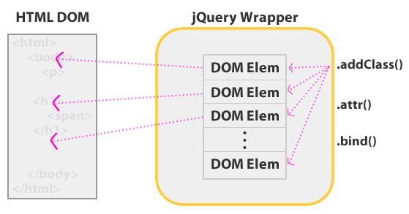
Obiecte jQuery – opțional
Fiecare obiect jQuery conține o colecție de 0+ referințe la obiectele DOM selectate.
Accesarea elementelor DOM:
Operator [] sau funcția get:
$(“td”)[3] sau $(“td”).get(3)
Rezultatul obținut este un obiect DOM
Proprietate length:
$(“td”).length
Operații asupra obiectului jQuery:
În general se aplică pe toate elementele și întorc o referință la obiectul jQuery (pentru înlănțuire)
Funcțiile care citesc o valoare se aplică asupra primului element și întorc valoarea citită

Slide 75
jQuery - exemple de operații – opțional
Citire / modificare atribute HTML
$("#idTest").attr("href", "doc.html");
var url = $("#idTest").attr("href");
.text() / .val()
Citire / modificare proprietăți CSS
$(“#idTest”).css(“color”, “red”);
Manipulare noduri DOM
$(“#idTest”).append($(“<p>test</p>”));
părinte.empty() / copil.appendTo(părinte) / copil.remove()
Tratare evenimente
$(“#idTest”).click(func);
$().on(“ev”, func);

Slide 76
jQuery – comunicare – opțional
Obținerea de date de la server prin comenzi GET:
$.get(url, func) sau $.getJSON(url, func)
$.get("date.txt", function(txt) { console.log(txt); });
$.getJSON("date.txt", function(obj) { console.log(obj.proprietate); });
Trimiterea de date către server prin comenzi POST:
$.post(url, date[, func])
$.post(“procesare.aspx", JSON.stringify(obj), function(obj) { console.log(obj); });
Opțiuni complete: $.ajax(...)

Slide 77
II. Imagine
1. Modele de culoare
2. Grafică raster
3. Grafică vectorială
4. Animație

Slide 78
1. Modele de culoare
Model de culoare
Model matematic care descrie modalitatea de reprezentare a culorilor sub formă de tupluri numerice
Exemple: RGB, CMY
Spațiu de culori
Modelul de culoare împreună cu instrucțiunile de reprezentare fizică
Exemple: sRGB, AdobeRGB, Pantone
Caracteristici
Țin seama de modalitatea de percepere a luminii de către ochiul uman
Culori de bază albastru (S), verde (M) și roșu (L)

Slide 79

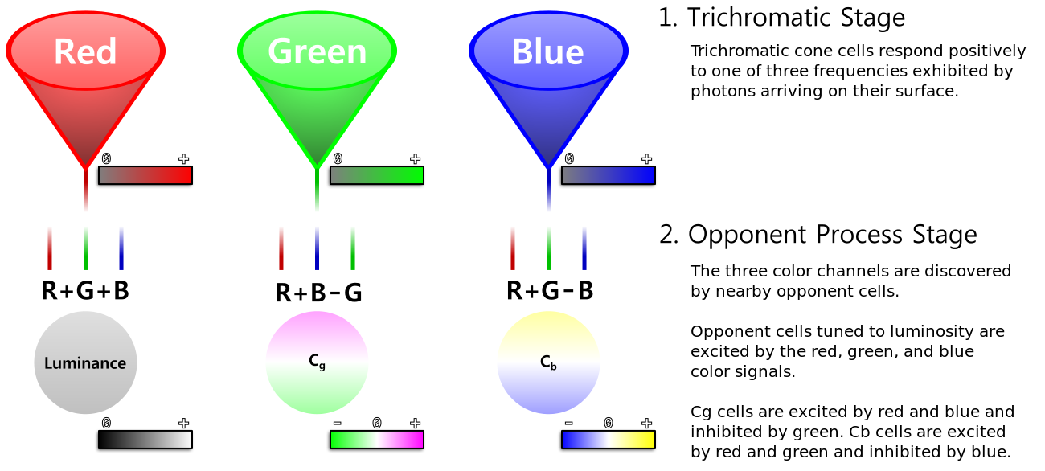
Lumina
Radiație electromagnetică cu lungimea de undă aproximativ între 400 și 700 nm
Vederea umană:
Trei tipuri de celule conice fotosensibile (pentru culorile roșu, verde, albastru)
Culoarea este procesată pe baza a trei componente (luminanță, C_{G} și C_{B})

Slide 80
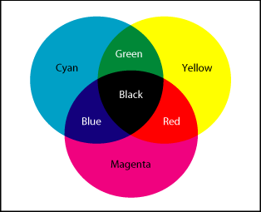
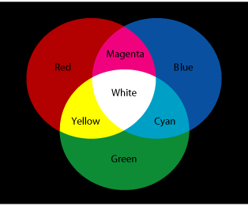
Tipuri de modele
Model aditiv
Model substractiv

Slide 81
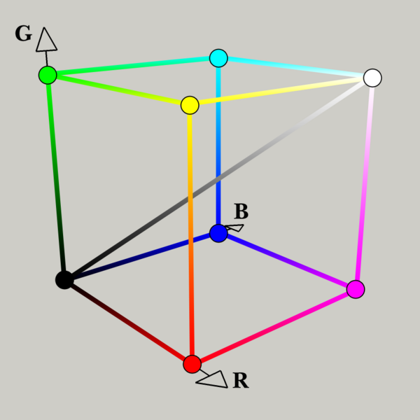
Modelul RGB
Model aditiv
Bazat pe culorile de bază roșu, verde și albastru
Culoarea variază în funcție de dispozitiv
(în lipsa unui spațiu de culoare)

Slide 82
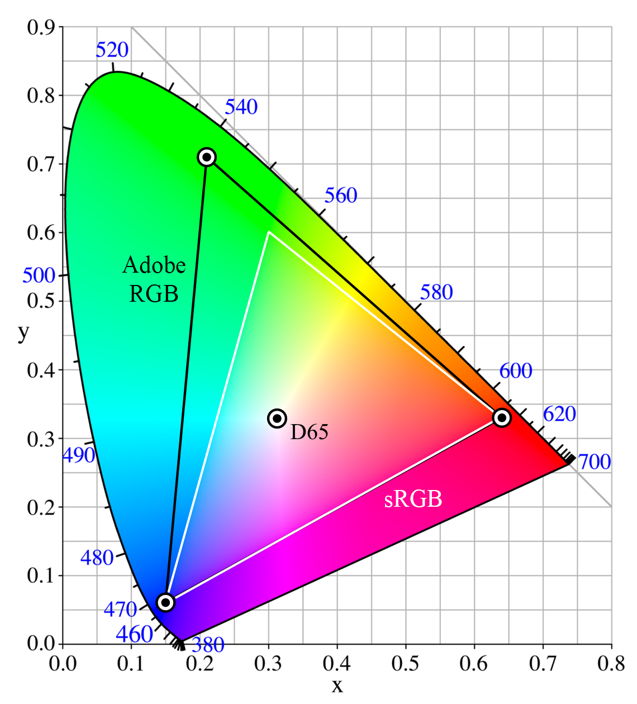
Spații de culoare RGB
sRGB
Dezvoltat de HP și Microsoft
Standard pentru monitoare / imprimante / web
Utilizat ca standard implicit
AdobeRGB
Dezvoltat de Adobe
Acoperă aproape complet spațiul de culori CMYK

Slide 83
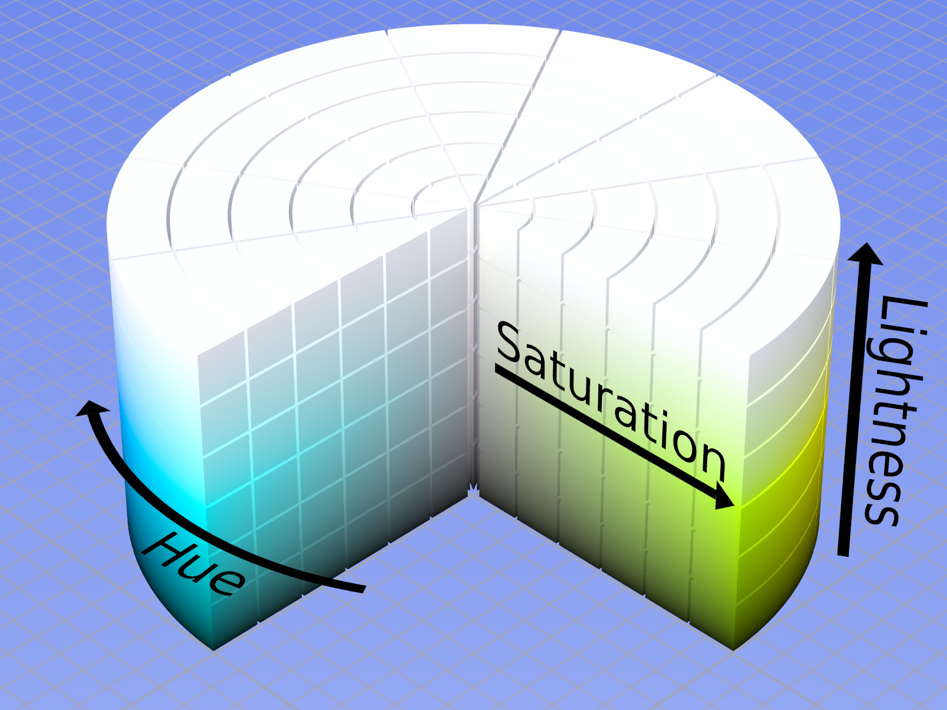
Modelul HSL (B,V)
Reprezentare sub formă de coordonate cilindrice
Bazat pe aceleași culori de bază:
Red - 0⁰
Green - 120⁰
Blue - 240⁰
Axa centrală – tonuri de gri
Utilizat în special pentru selecție de culoare

Slide 84
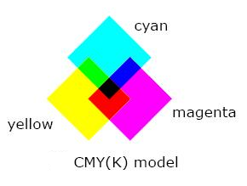
Modelul CMY(K)
Model substractiv
Culori utilizate: cyan, magenta, yellow
Maschează culorile pe o suprafață albă
Utilizare: materiale tipărite

Slide 85
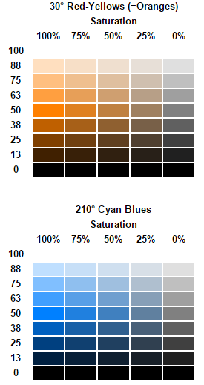
CSS – Specificarea colorilor
Format hexazecimal:
#rgb sau #rrggbb
r,g,b sunt cifre în baza 16
Format RGB
rgb(red, green, blue) sau rgba(red, green, blue, alpha)
red, green, blue – numere de la 0 la 255 sau procente
alpha – număr între 0 – transparent și 1 – opac sau procent
Format HSL
hsl(hue, saturation, lightness) sau hsla(hue, saturation, lightness, alpha)
hue – număr de la 0 la 360
saturation, lightness – procente
alpha – număr între 0 – transparent și 1 – opac sau procent

Slide 86
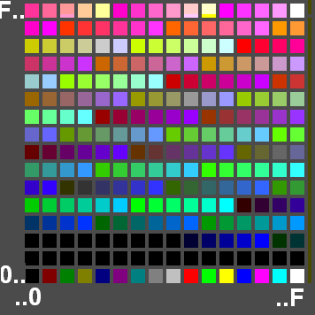
Palete de culori
Tabel de corespondență
index – tuplu (R, G, B)
Utilizare
Reducerea cantității de informație necesară pentru reprezentarea culorilor
Pretabilă pentru imagini cu un număr redus de culori (exemplu: diagrame fără gradienți)

Slide 87

2. Grafică raster
Tipuri principale de grafică:
raster și vectorial
Grafica raster (bitmap, matriceală)
Reprezentare sub formă de matrice de puncte
Fiecare punct (denumit pixel) stochează informația de culoare
Culorile sunt stocate conform unui model de culoare
direct
prin intermediul unei palete de culori
Sursa: http://commons.wikimedia.org/wiki/File:Rgb-raster-image.svg

Slide 88
Informații generale
Caracteristici principale imagine raster
Rezoluție (numărul de linii și coloane stocate în matrice, numărul total de pixeli sau densitate)
Adâncime de culoare (cantitatea de informație stocată de către fiecare pixel)
Utilizare
Reprezentare imagine pe monitor
Captare imagini din surse externe
Avantaje și dezavantaje
Poate reprezenta orice imagine
Codaj sărac în informație (nu ia în considerare semantica imaginii)
Dimensiune mare
Nu se pot adapta unei scări variabile de vizualizare

Slide 89

Denenare elemente grafice
Presupune colorarea celulelor matricei plecând de la ecuația matematică
Exemplu: segment de dreaptă (x₁, y₁)→(x₂, y₂)
Se pleacă de la ecuația dreptei y=mx+b și se determină valorile pentru m=(y₂-y₁)/(x₂-x₁) și b=(y₁ – mx₁)
Se colorează punctele corespunzătoare ecuației:
d_{x} = x₂ - x₁; d_{y} = y₂ - y₁;
for x from x₁ to x₂ {
y = y₁ + d_{y} * (x - x₁) / d_{x}
plot(x, y) }
(se presupun d_{x}>=d_{y} și x₁>x₂)

Slide 90
Elementul canvas
HTML – includere în document:
<canvas id= "test" width= "250" height="150"></canvas>
JavaScript – obținere referință context grafic:
// obținere obiect HTMLCanvasElement din DOM
var canvas = document.getElementById('test'); // sau var canvas = $(‘test’)[0];
var w = canvas.width, h = canvas.height;
// obținere context grafic (obiect de tip CanvasRenderingContext2D)
var ctx = canvas.getContext('2d');

Slide 91
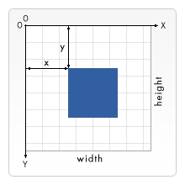
canvas – Modalități desenare
Desenare directă – dreptunghiuri:
fillRect(x, y, width, height) – umplere suprafață
strokeRect(x, y, width, height) – desenare contur
clearRect(x, y, width, height) – ștergere suprafață
Desenare folosind căi:
beginPath() – deschide o cale nouă
instrucțiuni de desenare / poziționare
opțional closePath() – închide calea (unește cu punctul de început)
fill() – umple calea și / sau stroke() – desenează liniile

Slide 92
canvas – Instrucțiuni desenare
Deplasare:
moveTo(x,y) – modifică poziția curentă
Desenare:
lineTo(x, y) – adaugă o linie de la poziția curentă la punctul specificat
rect(x, y, width, height) – adaugă un dreptunghi
arc(x, y, radius, startAngle, endAngle, anticlockwise) – adaugă un arc de cerc
quadraticCurveTo(cp1x, cp1y, x, y) – adaugă o curbă cvadratică (un punct de control)
bezierCurveTo(cp1x, cp1y, cp2x, cp2y, x, y) – adaugă o curbă Bézier (două puncte de control)
Desenare text: fillText sau strokeText(string, x, y)

Slide 93
canvas – Atribute
Salvare și restaurare atribute context folosind stiva: save() și restore()
Atribute:
fillStyle sau strokeStyle = “culoare” – modifică culoarea de desenare
ctx.fillStyle = "#FFA500";
ctx.strokeStyle = "rgba(255,165,0,1)";
lineWidth = dimensiune – modifică grosimea liniilor
lineCap, lineJoin, miterLimit – modifică proprietățile liniilor (rotunjire capete, îmbinări)
font = “specificație font” – modifică caracteristicile textului (exemplu: "bold 18px Arial")
textAlign – poziția textului față de coordonata x (left, right sau center)
textBaseline – poziția textului față de coordonata y (top, hanging, middle, alphabetic sau bottom)

Slide 94
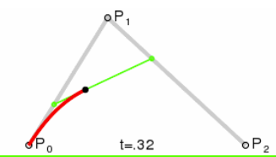
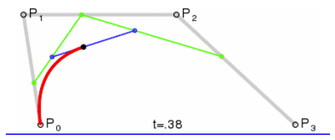
canvas – Desenare curbe
Suport pentru desenare curbe Bézier
cuadratice (un punct de control)
cubice (două puncte de control)
Formule:
P = (1-t)P₁ + tP₂
P = (1-t)²P₁ + 2(1-t)P₂ + t²P₃
Algoritmul de Casteljau (cuadratice):
se consideră punctele P₀, P₁ și P₂
se construiesc segmentele P₀P₁ și P₁P₂
Pentru t de la 0 la 1
Se determină punctul aflat la o distanță proporțională t față de începutul segmentului pentru P₀P₁ și P₁P₂
Se construiește un segment nou din cele două puncte obținute și se repetă procesul

Slide 95
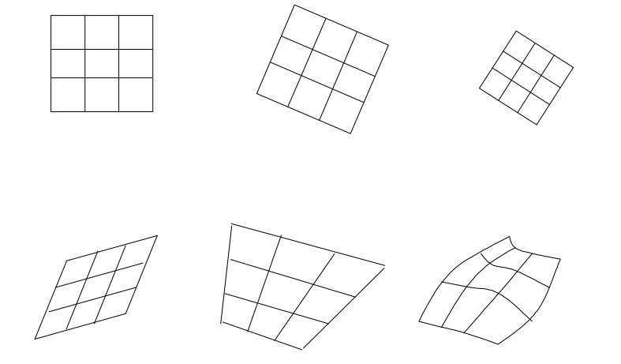
Tipuri de transformări 2D
Identică
Euclidiană
(translație, rotație)
Helmert
(+scalare)
Afină
(+deformare)
Proiectivă
(+paralelism)
Polinomială
(+proprietăți geometrice)

Slide 96
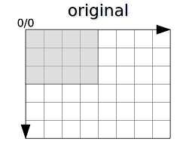
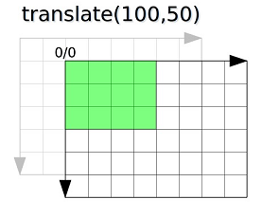
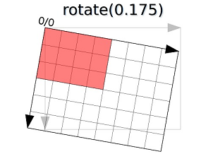
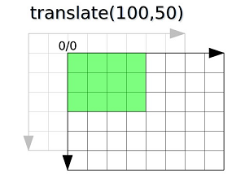
canvas – Transformări
Operații de transformare simplă:
translate(x, y) – translatează sistemul de coordonate cu numărul de pixeli specificați
rotate(angle) – rotește sistemul de coordonate cu unghiul specificat (în radiani)
scale(x, y) – scalează sistemul de coordonate cu factorii specificați (în [0…1])

Slide 97
canvas - Transformări
Forma generală pentru transformări afine:
Compunere transformare (prin înmulțire):
transform(m11, m12, m21, m22, dx, dy)
Înlocuire transformare curentă:
setTransform(m11, m12, m21, m22, dx, dy)
resetTransform() – revenire la sistemul de coordonate standard

Slide 98
canvas - Transformări
Semnificație parametri:
m₁₁: scalare pentru axa Ox
m₁₂: rotire pentru axa Ox
m₂₁: rotire pentru axa Oy
m₂₂: scalare pentru axa Oy
d_{x}: translatare pentru axa Ox
d_{y}: translatare pentru axa Oy

Slide 99
Imaginea raster în context Web
Afișarea imaginilor în HTML: <img alt=“…” src=“…”>
Utilizare nod DOM (HTMLImageElement)
width, height: dimensiunea obiectului în fereastră
naturalWidth, naturalHeight: dimensiunea matricei raster
src: URL-ul imaginii sursă; modificarea determină începutul procesului de încărcare (asincron)
eveniment load
Exemplu:
var image = $("<img>")
.on(‘load’, function () { $("body").append($(this)); })
.attr("src", "media/Penguins.jpg");
Alte metode:
Element input cu type=‘file’
Drag and drop

Slide 100
canvas – Desenare imagini
Desenare fără scalare:
drawImage(image, x, y)
Desenare cu preluare porțiune imagine si scalare:
drawImage(image, sx, sy, sWidth, sHeight, dx, dy, dWidth, dHeight)
Surse posibile:
element img
alt element canvas
element video

Slide 101
canvas – Acces raster
Stocare raster – obiect ImageData:
width, height: dimensiunile matricei
data: vector care conține matricea liniarizată
Operații:
getImageData(left, top, width, height): extrage o porțiune din imagine ca obiect ImageData
putImageData(imageData, x, y): aplică datele pe imaginea afișată în canvas
Restricții de origine

Slide 102
canvas – Access raster
Parcurgere elemente:
var imageData = context.getImageData(
0, 0, canvas.width, canvas.height);
for (var y = 0; y < canvas.height; y++) {
for (var x = 0; x < canvas.width; x++) {
var i = (y * canvas.width * 4) + x * 4;
var rosu = imageData.data[i]; // [0..255]
var verde = imageData.data[i+1]; // [0..255]
var albastru = imageData.data[i+2]; // [0..255]
var transparenta = imageData.data[i+3]; // [0..255]
}
}

Slide 103
Efecte simple de culoare
Filtrare culoare
Exemplu pentru roșu: r’ = r; g = 0; b = 0
Negativ
r‘ = 255 – r; g‘ = 255 – g; b‘ = 255 – b;
Transformare în tonuri de gri
r‘ = g’ = b’ = 0.299 * r + 0.587 * g + 0.114 * b
Modificare strălucire
r‘ = r + valoare; if (r > 255) r = 255 else if (r < 0) r = 0;
similar pentru celelalte două componente
Modificare contrast
r' = (((r / 255) - 0.5) * valoare + 0.5) * 255; if (r > 255) r = 255 else if (r < 0) r = 0;
similar pentru celelalte două componente

Slide 104
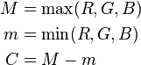
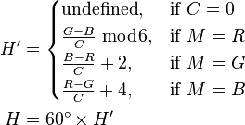
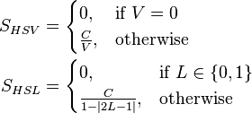
Transformare RGB → HSL

Slide 105
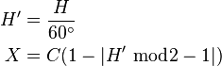
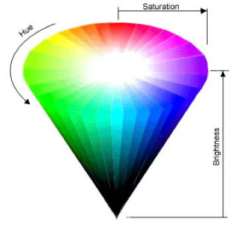
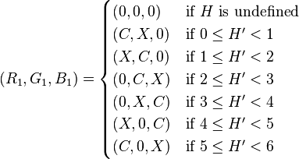
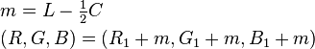
Transformare HSL → RGB

Slide 106
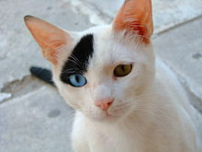

Histograma unei imagini
Permite analiza distribuției tonurilor în cadrul unei imagini
Construcție:
Ox: intensitatea (de obicei 0-255)
Oy: numărul de pixeli existenți pentru fiecare valoare a intensității
Poate fi construită pentru fiecare canal în parte
Exemple de utilizări:
Îmbunătățire contrast prin egalizare histogramă
Descoperire muchii / segmentare imagine

Slide 107

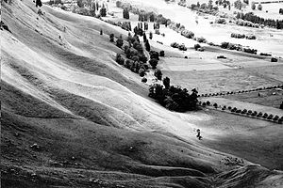
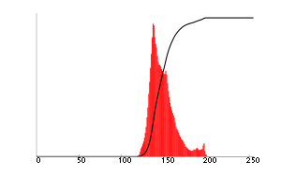
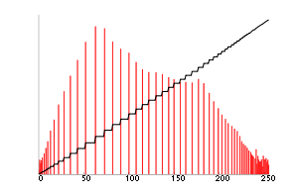
Exemplu egalizare histogramă

Slide 108
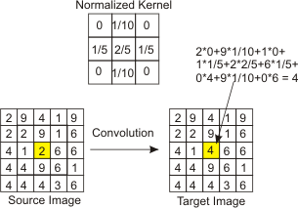
Filtre de convoluție
Calculează valoarea fiecărui pixel în funcție de valorile pixelilor alăturați

Slide 109
Filtre de convoluție
Algoritm general:
pentru fiecare valoare v(x,y) din matricea originală
acumulator = 0
pentru fiecare valoare k(i,j) din matricea de convoluție
acumulator = acumulator + v(x+i,y+j)*k(i,j)
v'(x,y) = acumulator (trunchiat la 0..255)
Observații:
se aplică pe fiecare canal de culoare în parte
tratare specială pentru pixelii din margine

Slide 110
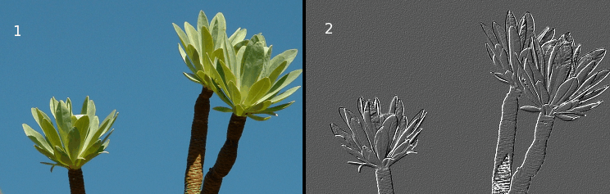
Filtre de convoluție – Exemplu emboss

Slide 111
Filtre de convoluție – Alte exemple
Gaussian Blur
Sharpen
Edge Detection

Slide 112
Formate de stocare
BMP (Microsoft Windows Bitmap)
Formatul standard de stocare pe platforma Microsoft Windows
Suportă date necomprimate sau comprimate folosind algoritmul RLE
Monocromă sau în culori pe 4, 8, 16, 24 sau 32 de biţi
Suportă palete de culori
JPEG (Joint Photographics Experts Group)
Stocare comprimată cu pierdere de informație conform standardului JPEG
Rate de compresie diferite selectabile de către utilizator
Utilizat pentru imagini fotografice (cu gradații fine de culoare)
Nu este potrivit pentru
text, linii sau alte imagini care prezintă un contrast foarte mare
Editări multiple (se pierde calitate la fiecare etapă de compresie / decompresie)

Slide 113
Formate de stocare
GIF (Graphics Interchange Format)
Folosit în special pentru transferul imaginilor de maxim maxim 64K x 64K
Pretabil pentru diagrame, text logo-uri (contrast puternic și număr limitat de culori)
Suportă maxim 256 culori prin intermediul unei palete de culori
Poate stoca mai multe cadre (pentru animație)
Algoritm de compresie fără pierdere de informație Lempel-Ziv-Welch (LZW)
TIFF (Tag Image File Format)
Format portabil și extensibil utilizat în special pentru imagini scanate
Suportă stocarea mai multor imagini într-un singur fișier
Suportă mai mulți algoritmi de compresie (RLE, LZW sau JPEG)
Alte formate: ICO - Icon Resource File, PNG - Portable Network Graphics, DIB - Device Independent Bitmap, PCX - PC PaintBrush File Format

Slide 114
Compresia Run-length encoding (RLE)
Secvențele de valori identice consecutive sunt înlocuite cu perechi de forma
(valoare, număr apariții)
Exemplu:
AAAAAAAAAAAAAABBBBBBBBBBAAAAAAAAAAAAABBBBBBCCC
14A10B13A6B3C
Caracteristici
Rată mică de compresie
Se pretează pentru imagini cu zone mari de aceeași culoare
Utilizat în special pentru fișiere BMP cu paletă de culori

Slide 115
Compresia Lempel–Ziv–Welch (LZW)
Algoritm de compresie universal bazat pe dicționar
Descriere compresie:
Se construiește dicționarul inițial (toate șirurile de lungime 1)
Se caută cel mai lung șir W din dicționar care se potrivește cu șirul de la intrare
Se elimină W din șirul de intrare
Se adaugă W urmat de următorul caracter în dicționar
Se continuă cu pasul 2
Decompresie: se parcurge șirul codificat și se reconstruiește dinamic dicționarul
Variante: coduri de lungime variabilă, cod pentru reinițializare dicționar
Utilizat pentru fișiere de tip GIF, PNG

Slide 116
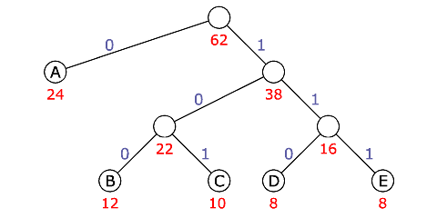
Compresia Huffman
Algoritm universal de compresie
Codificare optimă de lungime variabilă pentru fiecare simbol în funcţie de frecvenţa de apariţie
Datele salvate:
dicţionarul
datele originale recodificate
Decodificare:
translaţie simbol cu simbol pe baza dicţionarului salvat

Slide 117
Compresia JPEG
Compresie specializată cu pierdere de informaţie pentru imagine raster
Rezultate foarte bune pentru fotografii (variaţii fine de luminozitate şi culoare)
Tipuri de compresie:
secvenţial – codaj bazat pe transformarea cosinus discretă cu blocurile procesate în ordinea apariției
progresiv – codaj bazat pe transformarea cosinus discretă cu blocurile procesate prin mai multe treceri asupra imaginii
progresiv fără pierdere – folosește doar algoritmi de compresie fără pierdere de informație
progresiv ierarhic – codifică imaginea la rezoluții din ce în ce mai mari

Slide 118
Etapele compresiei JPEG
Etapele de compresie JPEG File Interchange Format (JFIF)
1. Translatarea modului de culoare din RGB în Y'C_{B}C_{R}
2. Reducerea rezoluţiei pentru componentele C_{B} şi C_{R}
3. Imaginea se descompune în blocuri de dimensiune 8x8 pixeli
4. Se aplică transformata cosinus discretă pe fiecare bloc în parte
5. Aplicarea matricei de cuantizare (pierdere de informație)
6. Blocurile rezultate în urma cuantizării sunt comprimate folosind RLE și Huffman
Decodificare: se aplică pașii în ordine inversă

Slide 119
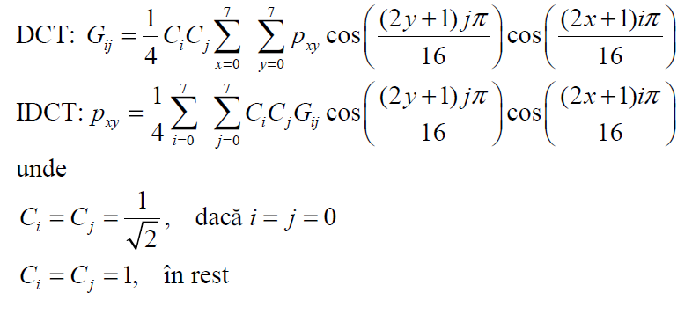
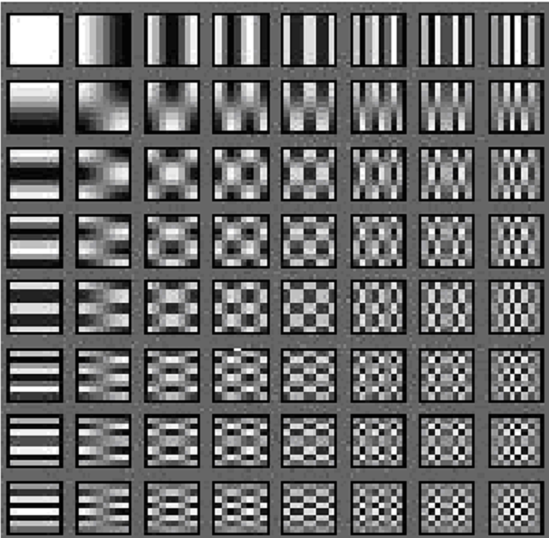
JPEG -Transformata cosinus discretă

Slide 120
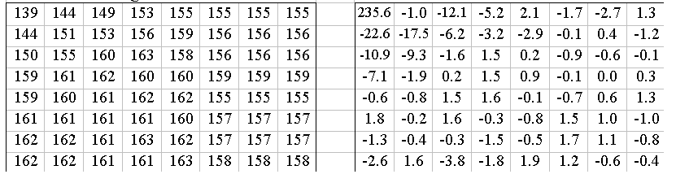
JPEG -Transformata cosinus discretă

Slide 121
JPEG - Cuantizare
Cq(u,v)=round[C(u,v)/N(u,v)]
235.6/16 -> 15
-22.6/12 -> -2
Exemplu: https://squoosh.app/

Slide 122
Canvas – Salvare Imagine
Se utilizează funcția:
canvasElement.toDataURL(type, encoderOptions)
type: formatul imaginii (image/png, image/jpeg, ...)
encoderOptions: opțiuni dependente de tipul imaginii și browser (exemplu: un număr între 0 și 1 reprezentând calitatea pentru jpeg)
Șirul de caractere rezultat poate fi utilizat ca URL pentru elemente de tip IMG sau A:
var img = document.createElement('img');
img.src = canvas.toDataURL('image/jpeg', 0.4)
document.body.append(img);
let a = document.createElement('a');
a.download = 'imagine.jpg';
a.href = canvas.toDataURL('image/jpeg', 0.1);
a.click();

Slide 123
3. Animație
Modificarea rapidă a imaginii vizualizate prin modificarea poziției, formei sau dimensiunii unui obiect din imagine
Stocarea numerică a animației presupune reținerea elementelor independente ce compun mișcarea în raport cu factorul timp.
Crearea iluziei de mișcare se realizează prin afișarea rapidă de imagini statice ușor modificate
Tehnici principale:
Tehnica filmului
Cadre cheie
Schimbarea culorii

Slide 124
Animație - JavaScript
Apelate la un anumit interval de timp prin intermediul uneia dintre funcțiile:
setInterval(funcție, interval_ms)
setTimeout(funcție, interval_ms)
requestAnimationFrame(funcție)
actualizareModel()
BROWSER
MODEL
desenare()
tratareEveniment()

Slide 125
4. Grafică vectorială
Bazată pe descrierea matematică a obiectelor componente ale imaginii
Avantaje:
Menține semantica – editare la nivel de obiect grafic
Dimensiune redusă
Independente de scara de vizualizare
Dezavantaj
Nu poate reprezenta fidel orice fel de informație

Slide 126
Formate de reprezentare și stocare
SVG (Scalable Vector Graphics)
Format generic bazat pe XML pentru reprezentări vectoriale 2D
Suportă animație și interactivitate
DXF (Drawing Exchange Format)
formatul vectorial lansat de firma Autodesk pentru produsul software AutoCAD
EPS (Encapsulated Post Script)
formatul firmei Adobe pentru imagini vectoriale
se bazează pe un limbaj de descriere numit Post Script
SHP (Shapefile)
formatul firmei ESRI pentru descrierea datelor spaţiale de tip: punct, polilinie şi poligon
utilizat la reprezentarea elementelor geografice în sisteme de tip GIS

Slide 127
SVG – Scalable Vector Graphics
Poate fi:
inclus direct într-o pagină HTML
controlat prin intermediul CSS și JavaScript
Exemplu:
<!DOCTYPE html>
<html>
<body>
<svg width="400" height="180">
<rect x="50" y="20" width="150" height="150"
style="fill:red;stroke:black;stroke-width:5;opacity:0.5"/>
</svg>
</body>
Sistem de coordonate implicit – similar canvas

Slide 128
SVG – Elemente de bază
Linii
<line x1="start-x" y1="start-y" x2="end-x" y2="end-y">
Dreptunghiuri
<rect x=“start-x" y=“start-y" width=“width" height=“height“/>
Cercuri
<circle cx=“center-x" cy=“center-y" r=“radius"/>

Slide 129
SVG – Elemente de bază
Elipse
<ellipse cx=“center-x" cy=“center-y" rx=“radius-x“ ry=“radius-y”/>
Poligoane
<polygon points=“x1,y1 x2,y2 …”/>
Poli-linii
<polyline points=“x1,y1 x2,y2 …”/>
Text
<text x=“start-x" y=“start-y">conținut</text>

Slide 130
SVG - Atribute
Setate prin intermediul CSS
Atribute de bază
stroke – culoare linie
stroke-opacity – opacitate linie
stroke-width – dimensiune linie
fill – culoare suprafață
fill-opacity – opacitate suprafață

Slide 131
SVG – Grupare și reutilizare
Grupare elemente
<g id=“id_grup”>… <!– elemente --> </g>
Definire elemente fără afișare
<defs>… <!– definire grupuri --> </defs>
Reutilizare
<use xlink:href="#id_grup" x=“30" y=“14"/>

Slide 132
SVG – Transformări
Se aplică pentru un element prin intermediul atributului transform
Modifică întreg sistemul de coordonate
Transformări disponibile:
scale(sx[, sy])
translate(tx, ty)
rotate(unghi[, cx, cy])
skewX(unghi) / skewY(unghi)

Slide 133
SVG - Efecte
Se aplică pentru un element prin intermediul atributului transform
Sintaxa:
<filter id="F">
<anyParticularPrimitive1>
<anyParticularPrimitive2>
...
<anyParticularPrimitiveN>
</filter>
<anyParticularSVGObjectOrGroup filter="url(#F)"/>
Exemplu:
<filter id="filtru">
<feConvolveMatrix kernelMatrix="3 3 3 0 0 0 -3 -3 -3" />
<feGaussianBlur stdDeviation="3" />
</filter>
<circle cx=“10" cy=“20“ r=“17” filter="url(#filtru)"></use>
Lista filtre: https://developer.mozilla.org/en-US/docs/Web/SVG/Element#Filter_primitive_elements

Slide 134
SVG – Manipulare din JavaScript
Similar cu manipularea elementelor HTML
Particularități
la construirea elementului trebuie specificat namespace-ul pentru SVG:
document.createElementNS("http://www.w3.org/2000/svg", „TAG_SVG")
în jQuery se utilizează funcția attr pentru modificarea atributelor (în loc de .width, .height, …)
Folosind JavaScript simplu:
elem.setAttributeNS(null, ‘nume’, ‘valoare’);
val = elem.getAttributeNS(null, ‘nume’);
Exemplu:
$(document.createElementNS("http://www.w3.org/2000/svg", "rect"))
.attr({x:160, y:160, width:12, height:12})
.appendTo($("#desen"));

Slide 135
III. Sunet
1. Noțiuni generale
2. Numerizarea sunetului
3. Formate audio
4. Compresia sunetului
5. Sunetul în context Web

Slide 136
1. Noțiuni generale
Sunetul este o vibrație propagată printr-un mediu material sub forma unei unde mecanice.
Din punct de vedere fiziologic: senzația produsă asupra organului auditiv de către vibrațiile materiale ale corpurilor și transmise pe calea undelor acustice;
Urechea umană percepe vibrații în intervalul 20-20000Hz
Zgomot: caz particular de sunet caracterizat prin lipsa încărcăturii informaționale
Redare / receptare sunet
Prin intermediul difuzorului și microfonului
Ambele fac conversie semnal electric – vibrație mecanică
Folosesc principiile inducției electromagnetice

Slide 137
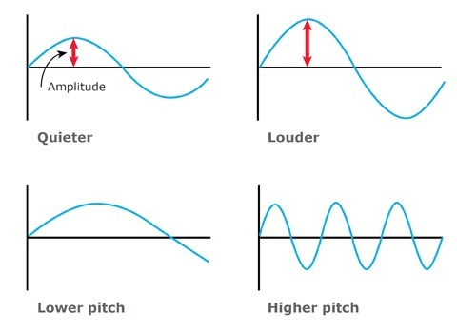
Reprezentare și caracteristici
Reprezentare:
Axa X: timp
Axa Y: presiune (0 – presiunea aerului în repaus)
Amplitudine: măsoară dimensiunea vibrației / volumul sunetului
Frecvență: măsoară viteza vibrației / tonul sunetului

Slide 138
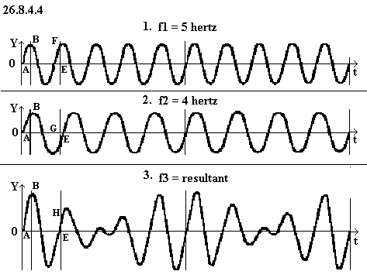
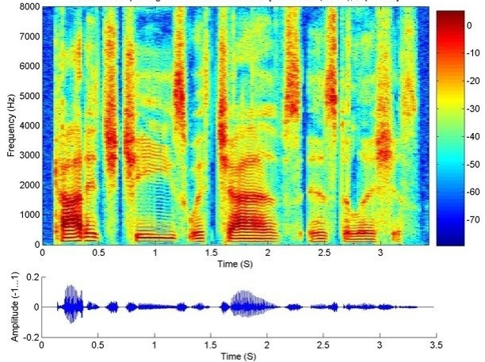
Compunere / descompunere

Slide 139
2. Numerizarea sunetului
Presupune stocarea și prelucrarea sunetului în format digital
Etape:
Convertirea sunetului în semnal electric
Eșantionarea și cuantificarea semnalului
Stocarea informației numerice pe un suport de memorie externă conform unui format
Avantaje
Stocare mai ușoară
Permite analiza și procesarea numerică a sunetului
Nu se degradează în timp sau la copieri repetate

Slide 140
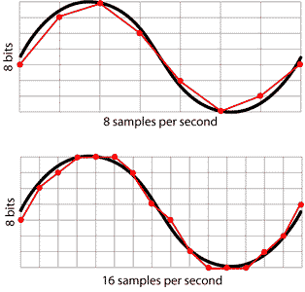
Eșantionare
Prin eşantionare se înţelege procesul de segmentare, cu o perioadicitate fixă, a semnalului audio analog.
Frecvența de eșantionare – rezoluția orizontală
Se determină pe baza teoremei lui Nyquist (minim dublul frecvenței maxime a sunetului)
Rate de eșantionare uzuale:
8 kHz – semnal telefonic
11 kHz – radio AM
22 kHz – radio FM
44 kHz – audio CD

Slide 141
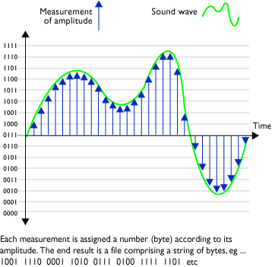
Cuantificare
Cuantificarea presupune asocierea unei valori numerice corespunzătoare amplitudinii semnalului pentru fiecare interval de timp.
Calitatea este influențată de numărul de biți alocați pentru fiecare eșantion (uzual 8 sau 16 biți pentru stocare și 16 – 32 pentru procesare)
Redarea sunetului digital:
Se reconstruiește sinusoida originală prin interpolarea valorilor numerice stocate
Prin intermediul unui convertor digital - analog

Slide 142
3. Formate audio
WAVE – formatul standard de fişier audio pentru Microsoft şi IBM; conţine sunet în reprezentare PCM necomprimat;
AIFF (Audio Interchange File Format) – formatul standard pentru audio digital utilizat pe platformele Apple (variante: necomprimat / comprimat);
MPEG (Moving Picture Experts Group) Audio - format standard pentru sunetul digital comprimat; parte a standardului MPEG de codificare a semnalului audio-video; cea mai cunoscută variantă a lui este MP3
OGG/VORBIS – algoritm de compresie perceptuală, similar MP3, dar cu implementare open source; folosește formatul de fișier OGG

Slide 143
4. Compresia sunetului
Cel mai utilizat algoritm de compresie: MPEG-1 sau 2 Audio Layer III (MP3)
Folosește codificare perceptuală
Elimină din rezultat sunetele care nu pot fi percepute de către urechea umană
Sunetele imperceptibile sunt eliminate pe baza unui model psihoacustic care exploatează fenomenele de:
Mascare a frecvențelor
Mascare temporală

Slide 144
Compresia sunetului - mascarea
Mascarea frecvențelor
Sunt eliminate sunetele cu frecvența mai mare de 16-18 KHz
Sunt eliminate sunetele de intensitate scăzută, care apar concomitent cu sunete de intensitate înaltă, dacă sunt în benzi de frecvență alăturate (cele cu intensitate scăzută sunt mascate de cele cu intensitate înaltă)
Mascarea temporală
Se elimină sunetele de intensitate mică care urmează după sunete de intensitate puternică în cadrul unui interval de timp
Sunetele de intensitate mică nu pot fi percepute după sunete de intensitate puternică datorită inerției timpanului

Slide 145
Compresia MP3 - Etape
1. Utilizarea de filtre pentru separarea sunetului în 32 sub-benzi de frecvență
2. Transformări
FFT: se aplică modelul psihoacustic pentru determinarea factorului de scalare
DCT: proces de cuantizare cu factorul de scalare determinat anterior
3. Codificare Huffman pentru valorile cuantizate
4. Compunerea fluxului final de biți

Slide 146
5. Sunetul în context Web
La nivel de HTML – tag <audio>
Exemplu:
<audio controls="controls">
<source src=“test.wav" type="audio/wav">
<source src=“test.mp3" type="audio/mpeg">
</audio>
Formate suportate:
mp3 – type = audio/mpeg
wav – type = audio/wav
ogg – type = audio/ogg

Slide 147
Audio - atribute
Elementul <audio>:
autoplay (bool) – redarea automată a sunetului
controls (string) – controalele de redare sunt afișate dacă atributul este prezent
loop (bool) – permite redarea continuă a sunetului
src (string)– permite specificarea sursei fără utilizarea de tag-uri de tip source
Elementul <source>
src (string) – adresa (URL) fișierului audio
type (string) – tipul MIME pentru fișierul audio

Slide 148
Audio – obiectul HTMLMediaElement
Proprietăți:
currentSrc – URL-ul absolut al fișierului redat
currentTime – poziția (în secunde) în cadrul fișierului (poate fi modificată)
duration – durata totală a fișierului audio (în secunde)
ended – boolean setat pe true la terminarea redării
error – ultima eroare (obiect MediaError) sau null dacă nu a apărut nici o eroare
paused – boolean setat pe false la oprirea redării
readyState – indică starea curentă a elementului
volume – permite citirea / modificarea volumului

Slide 149
Audio – obiectul HTMLMediaElement
Metode:
canPlayType(type) – permite aplicației să determine dacă browser-ul curent suportă un anumit tip de fișier audio
load() – pornește procesul de descărcare a fișierului audio de pe server; este obligatoriu să fie apelat înainte de începerea redării folosind metoda play()
pause() – oprește redarea (cu păstrarea poziției curente)
play() – pornește redarea de la poziția curentă

Slide 150
Audio – obiectul HTMLMediaElement
Evenimente:
canplay – a fost încărcată o parte din fișier și poate fi pornită redarea
ended – redarea s-a terminat
pause – redarea a fost oprită
play – redarea a început
volumechange – modificare de volum
waiting – operația curentă este suspendată pentru a încărca date de pe server

Slide 151
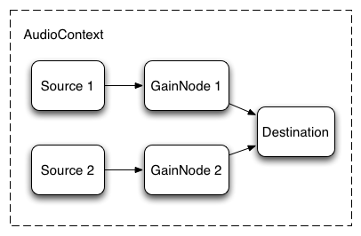
Web Audio API
Permite generarea și procesarea de sunet în cadrul unui browser web.
Operațiile:
se desfășoară în interiorul unui context audio
sunt specificate prin intermediul unui graf de rutare
Tipuri de noduri:
Sursă: preiau datele audio dintr-un tag audio sau generează sunete
Procesare: prelucrează datele primite la intrare
Destinație: nodul final al graficului

Slide 152
Web Audio API
AudioContext – reprezintă un graf de procesare audio
Proprietăți: .currentTime (poziția curentă în secunde), .destination (referința la nodul destinație)
Metode:
createMediaElementSource(audioElement): construiește un nod sursă pe baza unui element <audio>
createOscillator(): construiește un nod sursă pentru generarea de sunete
createGain(): construiește un nod de procesare pentru ajustarea volumului
createAnalyser(): permite analiza sunetului (descompunre Fourier)
createScriptProcessor(bufferSize): construiește un nod pentru procesare JavaScript
.close():
AudioNode – reprezintă un nod din cadrul grafului (din care sunt moștenite celelalte noduri)
.connect(node): conectează ieșirea nodului curent la intrarea nodului primit ca parametru
Diverse metode și proprietăți în funcție de tipul nodului

Slide 153
IV. Video
1. Noțiuni generale
2. Compresia video
3. Video în context web

Slide 154
1. Noțiuni generale
Video digital – cuprinde totalitatea tehnicilor de captură, procesare și stocare a imaginilor în mișcare (precum și a sunetului asociat) prin intermediul unui dispozitiv de calcul.
Avantaje video digital:
Poate fi procesat prin intermediul calculatorului
Păstrare în timp și rezistență la copieri repetate
Poate fi transmis la distanță

Slide 155
Caracteristici video
Rezoluția
Spațiul de culoare și numărul de biți per pixel
Numărul de cadre pe secundă
Modul de afișare (întrețesut sau progresiv)
Calitatea compresiei

Slide 156
Formate video
Container – specifică structura de stocare a componentelor video (imagine + audio) și a datelor asociate (metadate, subtitrări, …)
Advanced Systems Format – ASF: container dezvoltat de Microsoft care poate conține fluxuri codate cu orice codec (Extensii: .asf, .wma, .wmv)
Audio Video Interleave – AVI: container mai vechi dezvoltat de Microsoft pe baza Resource Interchange File Format – RIFF (stochează datele în secțiuni identificate prin markere FourCC)
MP4 – MPEG-4 Part 14: dezvoltat de către Motion Pictures Expert Group și utilizat inițial de către QuickTime (video H.264, audio AAC)
AVCHD – format utilizat în special de către camerele video (video H.264 AVC și sunet AC3 sau PCM)
Matroska / OGG: formate deschise; pot conține mai multe fluxuri audio / video

Slide 157
Formate video
Codec – specifică modalitatea de compresie / decompresie pentru un flux video / audio în cadrul unui container
H.264 / MPEG-4 AVC – cel mai popular (utilizat pentru Web, BluRay, camere video)
H.262 / MPEG-2 – formatul standard pentru DVD
Windows Media Video – format dezvoltat de către Microsoft
MJPEG (Motion JPEG) – format mai vechi bazat pe compresia JPEG

Slide 158
2. Compresia video
Se bazează pe reducerea redundanței din cadrul fluxului video
Redundanța spațială (intra-cadru)
tipul de redundanță identificat și eliminat de algoritmii de compresie a imaginilor
Redundanța temporală (inter-cadru)
redundanță identificată între două cadre consecutive (de exemplu, prin compararea a două cadre se observă că majoritatea pixelilor își păstrează valoarea)

Slide 159
Compresia MPEG
Algoritm de compresie video
Hibrid
Transformata Cosinus Discretă – similar JPEG pentru reducerea redundanței spațiale
Codaj Huffman – pentru comprimarea coeficienților TCD
Codificarea mișcării – pentru reducerea redundanței temporale
Codaj RLE
Asimetric
Timpul de codare este mult mai mare decât cel de decodare

Slide 160
Etapele de compresie
Împărțirea imaginii în blocuri
16x16 luminanță
8x8 crominanță (culoare)
Compresie pe baza DCT pentru reducere spațială
Aplicarea tehnicilor de compensare a mișcării pentru reducere temporală
Faza finală de codare pe două dimensiuni folosind Run Length Encoding

Slide 161
Tipuri de cadre
<I> Intra-picture/frame/image
Cadrele cheie
Necesare pentru căutare și poziționare
Compresie moderată
<P> Predicted pictures
Codate cu referință la un cadru anterior
Folosite ca referință pentru cadre ulterioare
<B> Bi-directional prediction (interpolated pictures)
Necesită cadre anterioare și viitoare pentru refacere
Compresie mare

Slide 162

Tipuri de cadre

Slide 163
4. Video în context Web
La nivel de HTML – tag <video>
Exemplu:
<video controls="controls">
<source src=“test.webm" type="video/webm">
<source src=“test.mp4" type="video/mp4">
</video>
Formate suportate:
webm – type = video/webm
mp4 – type = video/mp4
.ogg – type = video/ogg

Slide 164
Atribute / manipulare din JavaScript
Similar cu elementul audio
Atribute: autoplay, controls, src, volume, ...
Reprezentat la nivel DOM prin obiecte de tip HTMLMediaElement
Proprietăți: currentSrc, currentTime, duration, ended, error, paused, readyState, volume
Metode: canPlayType, load, pause, play
Evenimente: canplay, ended, pause, play, volumechange, waiting

Slide 165
Exemple: Încărcare dinamică video
var v = $("<video></video>")
.attr({
"controls": "hidden",
"autoplay": "autoplay",
"src": "media/movie.mp4"
})
.load()
.appendTo($("body"));
// modificare sursă
v[0].src = "media/test.mp4";
v[0].load();
v[0].play();

Slide 166
Exemple: Procesare cadru - 1
var video = $("#video")[0];
var canvas = $("#canvasProcesare")[0];
var context = canvas.getContext("2d");
function procesareCadru() {
//…
requestAnimationFrame(procesareCadru);
};
requestAnimationFrame(procesareCadru);

Slide 167
Exemple: Procesare cadru - 2
var W = canvas.width = video.clientWidth;
var H = canvas.height = video.clientHeight;
context.drawImage(video, 0, 0, W, H);
var imageData = context.getImageData(0, 0, W, H);
for (var y = 0; y < H; y++) {
for (var x = 0; x < W; x++) {
var i = (y * W * 4) + x * 4;
// modificare valori imageData.data[i+...]
}
}
}
context.putImageData(imageData, 0, 0);
// alte operații de desenare pe canvas

Slide 168
Exemple: Playlist simplu
$(function () {
var lista = ["movie.mp4", "v2.mp4"];
var index = 0;
var video = $("#myVideo");
video.on("ended", function () {
index = index + 1;
if (index >= lista.length) {
index = 0;
}
video[0].src = lista[index];
video[0].load();
video[0].play();
});
});

